Slide 1






ФИНАНСОВАЯ ГРАМОТНОСТЬ
ГЛОБАЛЬНЫЕ КОМПЕТЕНЦИИ

Slide 2
ФУНКЦИОНАЛЬНАЯ ГРАМОТНОСТЬ
«УЧИТЬ ДЛЯ ЖИЗНИ: УСИЛЕНИЕ ЖИЗНЕННОЙ
ВОСТРЕБОВАННОСТИ СОДЕРЖАНИЯ ОБРАЗОВАНИЯ»

Slide 3
Немного из истории вопроса
1996г. Совет Европы в Берне обсуждает компетенции для Европы.
Определены пять ключевых компетенций, которыми «должны быть оснащены молодые европейцы»:
политические и социальные компетенции;
компетенции, связанные с жизнью в многокультурном обществе;
компетенции, относящиеся к владению устной и письменной коммуникацией;
компетенции, связанные с возрастанием информатизации общества;
способность учиться на протяжении жизни.
2010г. Принятие Концепции модернизации российского образования. В ней провозглашен компетентностный подход к образованию.
2010-2012гг. – принятие ФГОС НОО, ООО, СОО.
С 2000 г. Россия участвует в Международных исследованиях качества образования.

Slide 4
«…общеобразовательная школа должна формировать целостную систему универсальных знаний, умений, навыков, а также опыт самостоятельной деятельности и личной ответственности обучающихся, то есть ключевые
компетенции, определяющие современное качество образования».
Концепция модернизации Российского образования 2010 г.
Ученик считается компетентным по результатам тестирования, если он способен применить усвоенное на практике, то есть «перенести (компетентность) на определенные ситуации реальной жизни или на последующее обучение».
В этом определении обратим внимание на то, что речь идет о способности переноса усвоенного на решение ситуаций, имеющих место в реальной жизни.
Ключевое слово – реальная жизнь, для успешного функционирования в которой и необходимы знания и умения.

Slide 5

Места России в исследовании PISA
 | 2000 | 2003 | 2006 | 2009 | 2012 | 2015 | 2018
Математика | 21-25 из 32 | 29-31 из 40 | 32-36 из 57 | 38-39 из 65 | 31-39 из 65 | 22-24 из 70 | 27-35 из 70
Естествознание | 26-29 из 32 | 20-40 из 40 | 33-38 из 57 | 38-40 из 65 | 34-38 из 65 | 30-34 из 70 | 30-37 из 70
Чтение | 27-29 из 32 | 32-34 из 40 | 37-40 из 57 | 41-43 из 65 | 38-42 из 65 | 19-30 из 70 | 26-36 из 70
По сравнению с исследованием 2015 года
Россия спустилась
по математической - с 23-й на 30-ю,
по естественнонаучной грамотности - с 32-й позиции на 33-ю,
по читательской грамотности спустилась с 26-й строчки на 31-ю.

Slide 6
PIRLS (Progress in International Reading Literacy Study) международное исследование качества чтения и понимания текста
В исследовании PIRLS оцениваются два вида чтения: - чтение с целью приобретения читательского литературного опыта - чтение с целью освоения и использования информации
Результаты Российской Федерации в исследовании PIRLS
•PIRLS-2001 16 место среди 35 участников
•PIRLS-2006 1-е место среди 45 участников
•PIRLS-2011 2-е место среди 35 участников
•PIRLS-2016 1-е место среди 50 участников

Slide 7
ФУНКЦИОНАЛЬНАЯ ГРАМОТНОСТЬ
А. А. Леонтьев: «Функционально грамотный человек — это человек, который способен использовать все постоянно приобретаемые в течение жизни знания, умения и навыки для решения максимально широкого диапазона жизненных задач в различных сферах человеческой деятельности, общения и социальных отношений» [Образовательная система «Школа 2100». Педагогика здравого смысла / под ред. А. А. Леонтьева. М.: Баласс, 2003. С. 35.].

Slide 8
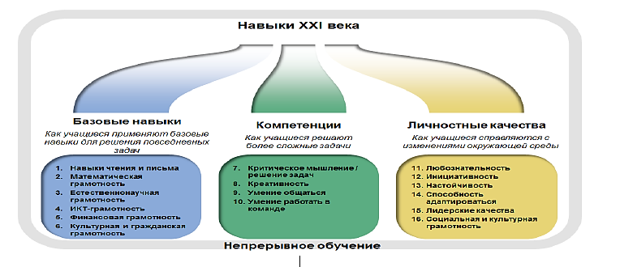
НОВЫЙ ВЗГЛЯД НА ОБРАЗОВАНИЕ
Модели Европейской классификацией навыков, компетенций и профессий (ESCO), Партнерства за навыки XXI века, enGauge, Brookings и Pearson. Организация экономического сотрудничества и развития. 2013. http://www.oecd.org/site/piaac/surveyofadultskills.htm

Slide 9
Одной из проблем школьного образования является соотношение в изучении социального опыта и формирование собственного опыта учащихся в различных видах деятельности.
Этот опыт представлен в содержании учебных предметов, изучаемых в школе. Освоение социального опыта за годы учебы в школе происходит как на уроках, так и в процессе внеклассной и внешкольной деятельности.

Slide 10
О СОДЕРЖАНИИ ОБРАЗОВАНИЯ
В современной ситуации приходится признать, что школьные курсы содержат огромное число научных понятий, усвоение многих из них не является необходимым для формирования научной картины мира или для подготовки обучающихся к самостоятельному решению значимых для них проблем.
Приобретение избыточных знаний может сформировать недостаток необходимых знаний, уровень освоения которых государством выносится на итоговую аттестацию.
По мнению философа Е.Н. Князевой, потоки информации ошеломляют, гипнотизируют, не успевая быть подвергнутыми анализу, смывают друг друга. У ребенка не остается места для выдумки и полета творческой мысли, логическое и креативное мышление развиваются слабо, прогностические компетенции находятся не на должном уровне сформированности.

Slide 11
Необходимость коррекции содержания образования в школах обосновывается:
потребностью человека к профессиональной мобильности в течение всей жизни;
расширением информационной среды, доступностью любой информации, когда от человека требуется не столько знать и запоминать, сколько уметь найти, отобрать нужную информацию, усвоить ее, интерпретировать, использовать как для личностного развития, так и для решения профессиональных и социальных задач;
развитием мирового сообщества в направлении плюрализма мнений, взаимопроникновением различных культур, необходимостью сохранить свою личную уникальность и неповторимость;
кризисом логико-рационального пути познания мира, возросшей важностью образного, эмоционально-чувственного пути освоения и взаимодействия с миром;
повышенной тревожностью у детей, обусловленной усилением требований промежуточного и итогового контроля качества образования;
изменением приоритетности целей образования: для чего учить?

Slide 12
На чем должны сконцентрировать внимание педагогические сообщества и отдельные педагоги в вопросах обеспечения содержания образования, соответствующего образовательным запросам современных школьников?
1. Трансформация содержания образования призвана обеспечивать последовательный переход от построенного на основах наук содержания к личностно-ориентированному, деятельностному, основанному на выращивании и формировании универсальных способов освоения мира.
2. При отборе содержания образования в любой образовательной области включаются элементы, содействующие личности в познании самой себя, самовыражении, самоопределении по отношению к миру, обществу, другим людям, к себе.
3. Содержание образования ориентируется на освоение культурных способов взаимодействия с миром идей, людей, искусства, техники и науки. Под освоением культуры понимаются средства и способы, созданные человечеством, народами России, для принятия, освоения и преобразования духовного и материального мира.

Slide 13
На чем должны сконцентрировать внимание педагогические сообщества и отдельные педагоги в вопросах обеспечения содержания образования, соответствующего образовательным запросам современных школьников?
4. Достижение одинаковых результатов образования даже при одних и тех же целенаправленных воздействиях невозможно. Результаты образования нельзя гарантировать, можно лишь повысить вероятность продвижения каждого ребенка в осознании и развитии своих сущностных сил. Поэтому необходимы различные формы экспертирования, промежуточных и итоговых аттестаций, анализ не усредненных результатов относительно установленных норм и уровней обученности, а тенденций продвижения каждого в своем индивидуальном развитии, относительно самого себя.
5. Исходной точкой освоения содержания образования является жизненный опыт ребенка, который придает ему личностный смысл. Школьное образование является только частью, и его функцию можно видеть в осмыслении, коррекции и выращивании культурных средств освоения такого опыта. Способы такого осмысления во многом являются новым содержанием образования.

Slide 14
На чем должны сконцентрировать внимание педагогические сообщества и отдельные педагоги в вопросах обеспечения содержания образования, соответствующего образовательным запросам современных школьников?
6. Деятельность ребенка как субъекта собственного образования означает, что знания, умения, навыки являются производными от деятельности (жизнедеятельности) человека. В связи с этим содержание образования понимается как развитие и выращивание тех способностей и способов мышления и деятельности, которые присущи индивидуальности данного ребенка, становящегося субъектом деятельности: он готов ставить цель, анализировать ситуацию, планировать и проектировать, действовать, получать готовый продукт, анализировать результаты и оценивать себя. Универсальное умение строить и осуществлять деятельность есть стержень общего образования как основы для образования специального.
7. Изменение содержания ведется в направлении влияния на целостную структуру личности, ее познавательную, эмоционально-волевую, духовно-нравственную сферы, а изменения в различных образовательных областях (язык, природа, общество, технология, искусство) определяются измененными целями образования и взаимодействием между этими областями.

Slide 15
Как функциональная грамотность соотносится с идеологией ФГОС?
Переориентация системы образования на развитие функциональной грамотности учащихся закреплена во ФГОС ОО на концептуальном уровне в следующих аспектах:
а) изменение образовательной парадигмы — компетентностный подход,
б) содержание обучения — комплексное (междисциплинарное) изучение проблем, включая жизненные ситуации;
в) характер обучения и взаимодействия участников образовательного процесса — сотрудничество, деятельностный подход;
г) доминирующий компонент организации образовательного процесса — практико-ориентированная, исследовательская и проектная деятельность, основанная на проявлении самостоятельности, активности, творчестве учащихся;
д) характер контроля — комплексная оценка образовательных результатов по трем группам (личностные, предметные, метапредметные).

Slide 16
В настоящее время для обеспечения глобальной конкурентоспособности школьной системы образования (Указ Президента РФ от 7 мая 2018г.) в педагогическую практику активно вводятся технологии проектной и исследовательской деятельности, в систему оценивания — метод формирующего оценивания.
Для достижения цели трансформируются инструменты аттестации: происходит отказ от традиционных тестов оценки уровня предметных знаний и акцентируется внимание на оценке базовых знаний и навыков их использования (представленных, в том числе, в инструментарии исследования PISA).
С учетом цели обеспечения глобальной конкурентоспособности школьной системы образования должно происходить и непрерывное обновление содержания образования, направленного в большей степени на реализацию компетентностного подхода и готовность учащихся к жизни и работе в изменяющемся мире в среднесрочной и долгосрочной перспективе.

Slide 17
РАБОТА С ИНФОРМАЦИЕЙ
ИНДУСТРИАЛЬНАЯ ЭПОХА | ПОСТИНДУСТРИАЛЬНАЯ ЭПОХА
Запоминать Накапливать | Самостоятельно добывать Критически оценивать Использовать в новой ситуации
«Обучение на всю жизнь» | «Обучение через всю жизнь»

Slide 18
Инструменты оценки (модель PISA)
МИНИСТЕРСТВО ПРОСВЕЩЕНИЯ РФ | МИНИСТЕРСТВО ПРОСВЕЩЕНИЯ РФ и ФЕДЕРАЛЬНАЯ СЛУЖБА В СФЕРЕ ОБРАЗОВАНИЯ И НАУКИ
Мониторинг функциональной грамотности обучающихся: Читательская грамотность Математическая грамотность Естественнонаучная грамотность Финансовая грамотность Глобальные компетенции Креативное мышление | Методология и критерии оценки качества общего образования в общеобразовательных организациях на основе практики международных исследований качества подготовки обучающихся. PISA (2021, 2024) Региональная оценка по модели PISA (2021 г.)

Slide 19
Предметная компетентность – способность решать проблемы, возникающие в окружающей действительности, средствами предмета
распознавать проблемы, возникающие в окружающей действительности, которые могут быть решены средствами данного предмета; формулировать эти проблемы на языке данного предмета; решать эти проблемы, используя предметные знания и методы; анализировать использованные методы решения; интерпретировать полученные результаты с учетом поставленной проблемы; формулировать и записывать окончательные результаты решения поставленной проблемы.

Slide 20
Функциональная грамотность в широком смысле представляет собой интегральное качество личности, которое можно рассматривать в различных аспектах. Инвариантными являются математическая, читательская и естественнонаучная грамотность. Другие аспекты функциональной грамотности, например финансовая грамотность, глобальные компетенции, креативные качества личности, становятся объектом внимания педагогического сообщества по мере их актуализации

Slide 21
В международном стандарте «Навыки XXI века» («универсальные навыки», «ключевые компетентности», «soft skills»1 ) выделяются базовые навыки, компетенции и личностные качества, которые необходимо развивать в системе образования: базовые навыки (способность учащихся применять знания и умения для решения повседневных задач в ситуациях, которые отличаются от учебных). К этой группе относятся навыки чтения и письма, математическая грамотность, естественнонаучная грамотность, ИКТ-грамотность, финансовая грамотность, культурная и гражданская грамотность; компетенции (способность учащихся решать нетипичные задачи в ситуациях, которые отличаются от учебных). В эту группу входят компетенции, позволяющие учащимся решать более сложные задачи: критическое мышление, креативность, умение общаться, умение работать в команде; личностные качества (способность учащихся справляться с изменениями окружающей среды в ситуациях, которые отличаются от учебных). К таким качествам отнесены любознательность, инициативность, настойчивость, способность адаптироваться, лидерские качества, социальная и культурная грамотность.

Slide 22
Отменяет ли функциональная грамотность академическую? Целевая установка образовательных систем на развитие функциональной грамотности обучающихся не отменяет значимость академической грамотности в новых условиях. Например, первые две позиции международного стандарта «Навыки XXI века» — базовые навыки и компетенции — составляют основу академической грамотности, а выработка стратегий поведения как способности действовать в различных внеучебных ситуациях направлена на развитие функциональной грамотности. Академическую грамотность следует рассматривать как фундамент для развития функциональной грамотности.

Slide 23
Особенности заданий
О мониторинге функциональной грамотности
В каждом из заданий описываются жизненная ситуация, как правило, близкая и понятная учащемуся Каждое задание содержит задачу, решаемую с помощью имеющихся знаний Контекст заданий близок к ситуациям, возникающим в повседневной жизни Ситуация требует осознанного выбора модели поведения Вопросы изложены простым, ясным языком и, как правило, немногословны Информация предъявляется в текстовой и нетекстовой форме (таблицы, простые столбчатые диаграммы, рекламные объявления, выписки с банковских счетов и др.)

Slide 24

ЧИТАТЕЛЬСКАЯ ГРАМОТНОСТЬ

Slide 25
Чтение и понимание текстов (PIRLS)
Читательская грамотность(PISA)
Опора на текст
1. найти и извлечь
(информацию)
2. интегрировать и
интерпретировать
(сообщения текста)
Опора на внетекстовое знание
3. Осмыслить
и оценить
форму
текста
содержа-ние
текста

Slide 26
Концепция читательской грамотности изменяется
Цели образования изменяются: от освоения системы знаний к формированию способности использовать знания для решения различных задач, находить нужную информацию, преобразовывать информацию для создания новых знаний и технологий. Новые технологии изменили характер чтения и передачи информации, появилась потребность в специалистах, которые быстро адаптируются в изменяющемся контексте и которые могут работать и обучаться, используя различные источники информации.

Slide 27
Оценка читательской грамотности
Включены электронные тексты. Включен множественный текст (интерпретация и обобщение информации из нескольких отличающихся источников). Оценивается способность критически оценивать информацию. Изменилась тематика текстов. Многие тексты связаны с оценкой использования информации в Интернете, в частности, как распознать достоверные сайты и онлайн- документы.

Slide 28
Демоверсия по мониторингу читательской грамотности 5 класс
Характеристика заданий и система оценивания
Основные подходы к оценке читательской грамотности
7 класс

Slide 29
ЕСТЕСТВЕННОНАУЧНАЯ ГРАМОТНОСТЬ

Slide 30
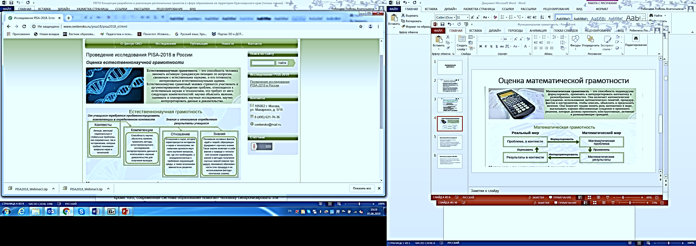
Оценка естественнонаучной грамотности

Slide 31
Основные умения естественнонаучной грамотности
Реальная ситуация. Проблема
Объяснять
Исследовать
Проанализировать данные и сделать вывод

Slide 32
Три группы умений, характеризующих естественнонаучную грамотность
Объяснение или описание естественнонаучных явлений на основе имеющихся научных знаний, а также прогнозирование изменений.
Распознавание научных вопросов и применение методов естественнонаучного исследования.
Интерпретация данных и использование научных доказательств для получения выводов.

Slide 33
Демоверсия по мониторингу естественнонаучной грамотности 5 класс
Основные подходы к оцениванию
Характеристика заданий и система оценивания
7 класс

Slide 34
МАТЕМАТИЧЕСКАЯ ГРАМОТНОСТЬ

Slide 35
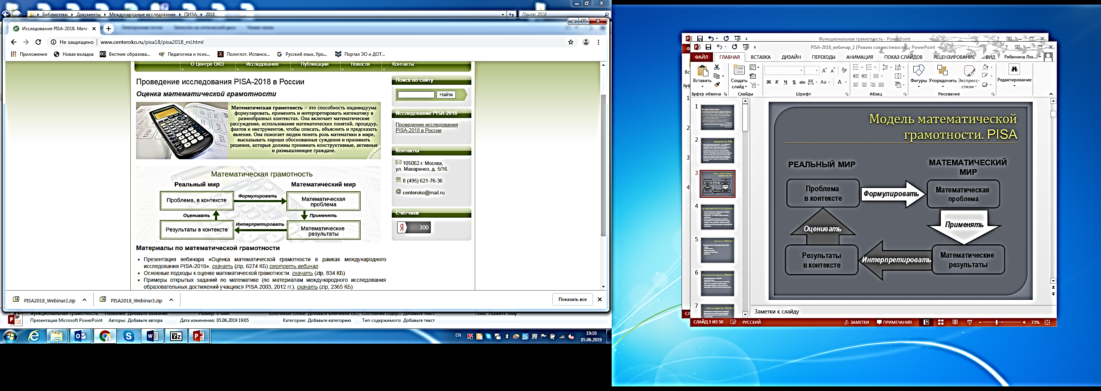
Оценка математической грамотности

Slide 36
Организации области исследования
математическое содержание, которое используется в заданиях;
контекст, в котором представлена проблема;
мыслительные процессы, которые описывают, что делает ученик, чтобы связать этот контекст с математикой, необходимой для решения поставленной проблемы (формулировать ситуацию математически, применять математические понятия, факты, процедуры размышления, интерпретировать, использовать и оценивать математические результаты)

Slide 37
Демоверсия по мониторингу математической грамотности, 5 класс
Основные подходы к оцениванию
Характеристика заданий и система оценивания

Slide 38
ФИНАНСОВАЯ ГРАМОТНОСТЬ

Slide 39
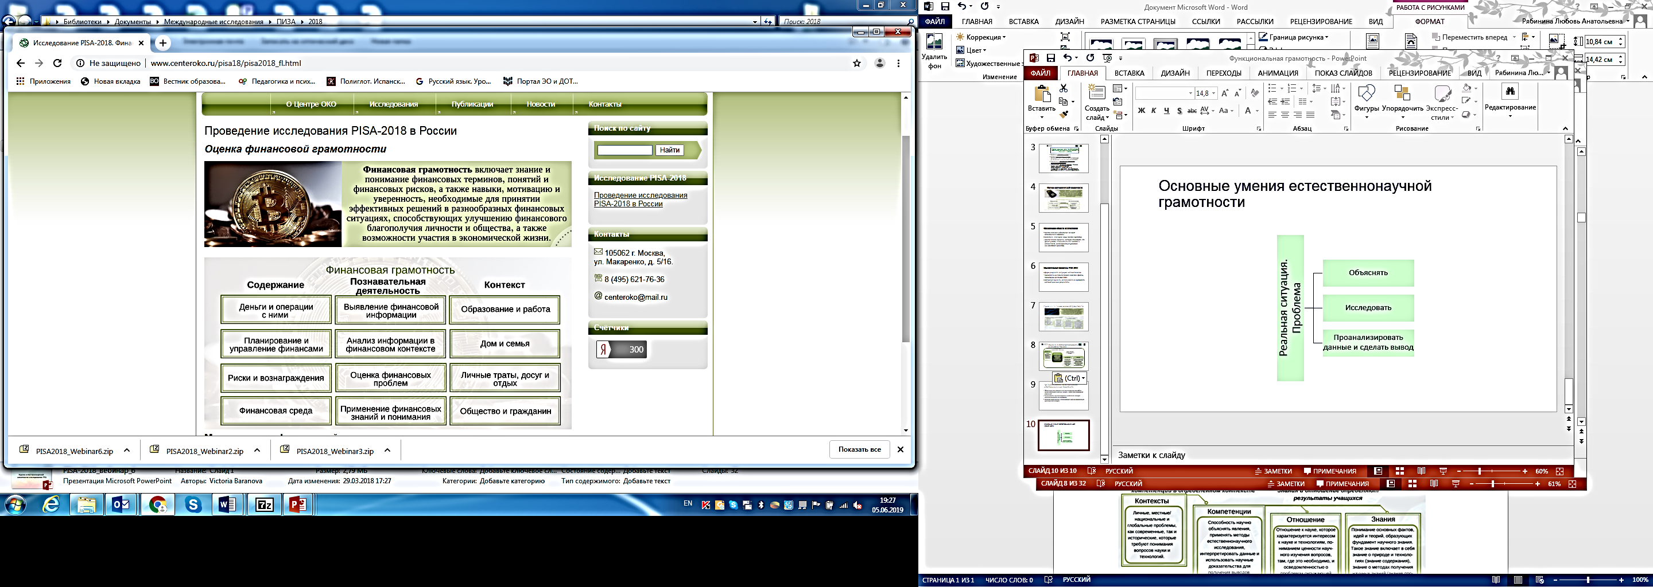
Оценка финансовой грамотности

Slide 40
Главный вопрос исследования PISA в области финансовой грамотности
«Насколько 15-летние учащиеся (для России – выпускники основной школы) готовы к принятию эффективных решений в разнообразных финансовых ситуациях, к адаптации и использованию новых финансовых систем?»

Slide 41
Демоверсия по мониторингу финансовой грамотности 5 класс
Основные подходы к оцениванию
Характеристика заданий и система оценивания
7 класс

Slide 42
ГЛОБАЛЬНЫЕ КОМПЕТЕНЦИИ

Slide 43
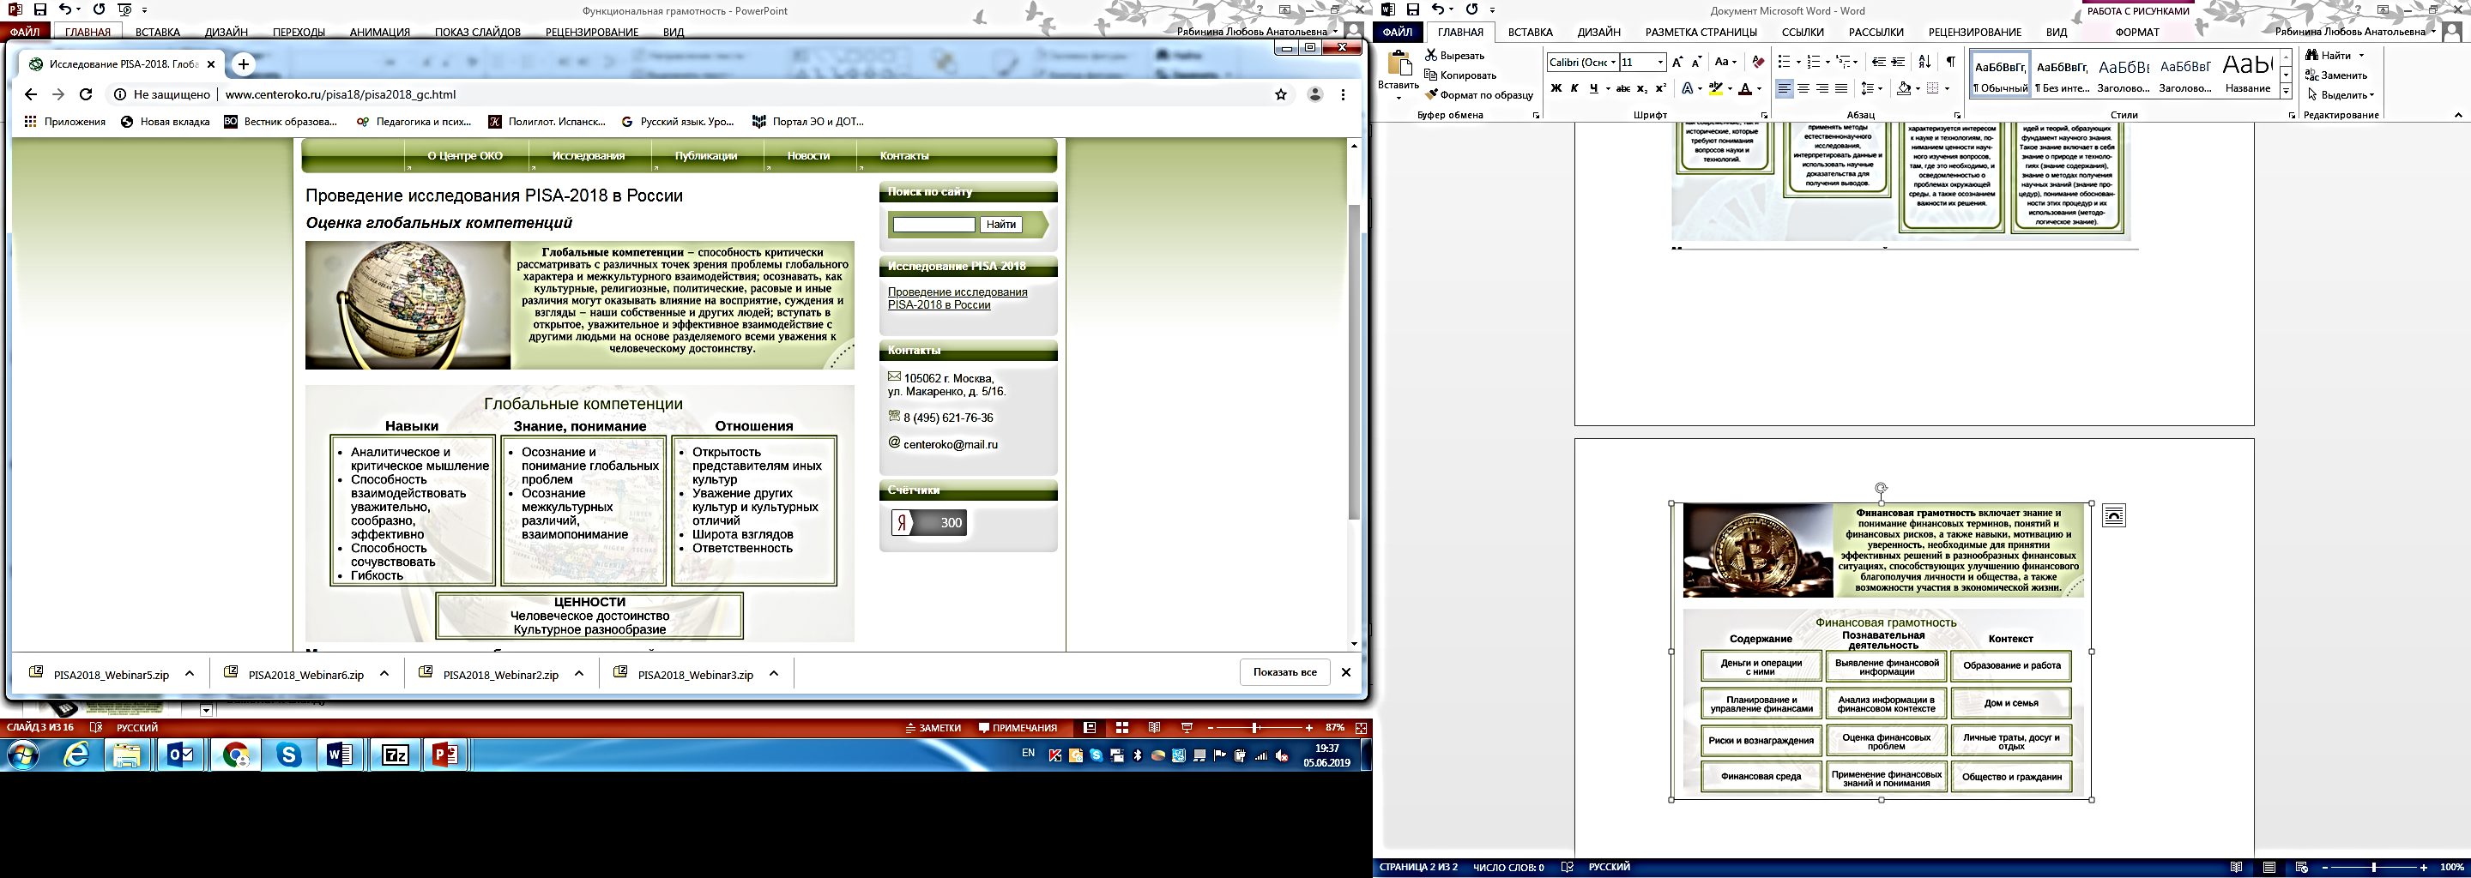
Оценка глобальных компетенций

Slide 44
Глобальные компетенции: умения
Аналитическое мышление
Критическое мышление
Оценка значимости, обоснованности, надежности текста, источника, утверждения… с позиций внутренней целостности, непротиворечивости объективным данным и личному опыту
Осознание собственной системы исходных допущений, понимание обусловленности взглядов и суждений культурными и иными традициями
Следование логике
Системность рассмотрения
Соблюдение последовательности
Способность интерпретировать смысл элементов текста
Способность устанавливать связи и выявлять противоречия

Slide 45
Вопросы, на которые должно ответить исследование PISA (глобальные компетенции)
Насколько выпускники школы готовы жить и работать в обществе, в котором проявляется межкультурное разнообразие в условиях глобализации?
Как учащиеся воспринимают новости глобального характера, понимают и критически анализируют глобальные проблемы и проблемы взаимодействия культур?
Какие подходы к образованию в области разнообразия культур, взаимодействия культур и глобализации используются в школе?
Какие подходы используются в школе при обучении детей - представителей разных культур; как формируются глобальные компетенции в этих условиях?
Какие подходы используются для организации совместной работы учащихся-представителей разных культур?
Как школа справляется с проблемами гендерных различий и стереотипов?

Slide 46
Демоверсия по мониторингу глобальных компетенций 5 класс
Основные подходы к оцениванию
Характеристика заданий и система оценивания
7 класс

Slide 47
КРЕАТИВНОЕ
МЫШЛЕНИЕ

Slide 48
Креативное мышление: определение
Способность продуктивно участвовать в процессе выработки,
оценки и совершенствовании идей, направленных на получение
инновационных (новых, новаторских, оригинальных, нестандартных, непривычных и т.п.) и эффективных (действенных, результативных, экономичных, оптимальных и т.п.) решений, и/или
нового знания, и/или
эффектного (впечатляющего, вдохновляющего, необыкновенного, удивительного и т.п.) выражения воображения

Slide 49
Модель оценки креативного мышления
в исследовании PISA: тематическая
Креативное самовыражение
художественное или символическое
письменное
или устное
Получение нового знания/ Решение проблем
естественно научные или математические
социальные или межличностные

Slide 50
Модель оценки креативного мышления
в исследовании PISA: компетентностная
Выдвижение креативных идей
Уточнение и совершенствование идей
Выдвижение разнообразных идей
Оценка сильных и слабых сторон идей
Отбор креативных идей
Выдвижение и совершенствование идей
Оценка и отбор идей

Slide 51
Основные подходы
ДЕМОВЕРСИЯ по мониторингу
КРЕАТИВНОГО МЫШЛЕНИЯ 5 класс
Характеристика заданий и система оценивания
7 класс

Slide 52
В содержании образования, закреплённого ФГОС, осуществляется постепенный переход к овладению каждым учеником совокупностью универсальных умений.
На этой основе формируется генеральная способность человека к самоопределению по отношению к культуре, обществу, миру, другим людям, самому себе.
Создаются условия к выращиванию уникальности и неповторимости каждой личности, ее личной ответственности за свою судьбу, за избранную жизненную траекторию, признание ею уникальности и неповторимости других людей.

Slide 53
Однако, не все общеобразовательные организации, и, в особенности, не каждый педагог способен определить для себя и своих учеников правильный вектор усиления и отбора компонентов содержания школьного образования.
Основной слабой позицией для педагога является недостаточное внимание к формированию у каждого ребенка грамотности чтения (смысловое чтение)

Slide 54
В основу работы должно входить осознание того, что:
овладение навыками смыслового чтения – фактор успешного освоения содержания образовательных программ по всем школьным предметам; чтение является универсальным навыком: это то, чему учат, и то, посредством чего учатся;
чтение – национальная ценность, ключ к успешной жизни в глобальном информационном обществе; детское чтение – интеллектуальный ресурс страны, главный резерв развития человеческого потенциала;
чтение – это способ обретения культуры, средство расширения кругозора и интеллектуального развития, посредник в общении, базовое умение для учения и жизни;
чтение является одним из важнейших и наиболее результативных способов формирования сознания, духовного мира человека;
чтение – доступный канал освоения социального опыта, культурных ценностей, национальных традиций; чтение обеспечивает поддержание и усвоение родного языка и языков межкультурных коммуникаций;
чтение – основа получения значимой учебной информации, повышения качества образования; чтение – образовательная программа «длиною в жизнь»;
чтение – средство осуществления учеником своих жизненных планов: продолжения образования, подготовки к трудовой деятельности, участия в труде и жизни общества;

Slide 55
Современный человек вынужден учиться в течение всей жизни.
Одним из условий успешного образования является сформированность ключевых компетенций, центральное место в перечне которых занимают читательские.
Грамотно сформированные, они создают условия мыслить в рамках проблем, схватывать целое, выявлять противоречия и связь явлений, более адекватно оценивать ситуацию, быстрее находить правильные решения. Они способствуют увеличению объёма памяти и активизируют творческое воображение, улучшают владение речью, способность более точно формулировать мысли, свободнее писать, легче вступать в контакты. Формируется критичность мышления, самостоятельность в суждениях и поведении.
Таким образом, чтение формирует качества наиболее духовно зрелого, просвещённого, культурного и социально ценного человека.

Slide 56
Содержание образования это всегда текст (вербальный или невербальный), как и итоговая форма предъявления результатов.
Многие педагоги заблуждаются, утверждая, что умение читать тексты формируется в начальной школе и в дальнейшем развитии не нуждается. В сознании учителя-предметника укрепилось еще одно неверное понимание, которое можно сформулировать следующим образом: «культура чтения это сфера исключительной профессиональной ответственности учителя словесности».
Но, как известно, даже при развитии математических способностей читательская компетенция является базовой. Поэтому, одним из решений этой проблемы становится создание в ОО единой эффективной среды по развитию смыслового чтения, что, безусловно, будет способствовать повышению качества образования в целом.
Как установили ученые, на успеваемость ученика влияет около 200 факторов. Фактор №1 – это навык чтения, который гораздо сильнее влияет на успеваемость, чем все вместе взятые.

Slide 57
КРИЗИС ЧТЕНИЯ («критический предел пренебрежения чтением») - одна из тревожных общемировых (в том числе – общероссийских) тенденций.
Конец 80-х – начало 90-х годов XX столетия.
Учителя-новаторы.
Шалва Александрович Амонашвили
Расписание уроков в школе Амонашвили:
Урок познавательного чтения
Урок письменноречевой деятельности
Уроки математического воображения
Уроки духовной жизни
Уроки постижения красоты
100 книг для обязательного чтения

Slide 58
Согласно результатам международного исследования читательской грамотности, 27% российских школьников овладели 2-3 уровнями читательской грамотности.
В то время как 2-ой уровень считается минимальным, пороговым условием успешного функционирования современного взрослого человека в обыденной жизни.
Канадские исследователи, проследившие жизненные траектории учащихся, которые в PISA-2000 не достигли 2-го уровня, показали, что эти молодые люди в большинстве своем заняли низшие ниши на рынке труда и не смогли продолжить образование. Читатели, достигшие 5-го уровня читательской грамотности, уже сегодня входят в потенциал нации. Они в высшей степени готовы к дальнейшему образованию и могут войти в число профессионалов мирового класса, от которых будет зависеть экономическое и социальное развитие страны.
Вместе с тем, количество школьников, достигших этого показателя, не превышает 3%.

Slide 59
Опыт чтения стал приравниваться к накоплению человеческого капитала — капитала знаний, интеллекта, опыта общения и творческой реализации личности.
Этот прагматичный термин — "человеческий капитал" — вошел в последнее время в нашу лексику. Он отвечает духу деловой жизни современной России. Как и финансовый, человеческий капитал, базирующийся на чтении, способен накапливаться и использоваться, им можно щедро делиться с другими и от этого он не будет иссякать.

Slide 60
Расширяющееся внедрение интерактивных, дистанционных форм обучения не будет успешным без овладения школьниками навыками смыслового чтения как основы самообучения, которое составляет фундамент новых форм получения образования.
Безусловно, пути выхода из читательского кризиса неоднозначны, но главным звеном в этом сложном процессе является возрождение системы педагогического руководства формированием грамотного читателя в школе, системы, основанной на разумном сочетании методических традиций, лучшего опыта учителей.
Школе необходимо научить детей работать не только с печатными, но и с электронными и аудио изданиями. Все это связано с таким понятием как функциональная грамотность – способность человека использовать умения чтения и письма в условиях получения информации из текста и в целях передачи такой информации.
Это отличается от элементарной грамотности как способности личности читать, понимать, составлять простые короткие тексты и осуществлять простейшие арифметические действия. В этом плане интересны слова Алвина Тофлера: «В 21 веке безграмотным будет считаться не тот, кто не умеет читать и писать, а тот, кто не умеет учиться и переучиваться, используя умения читать и писать».

Slide 61
В основе международного исследования PISA сформулировано понятие читательской грамотности — способность человека понимать и использовать письменные тексты, размышлять о них и заниматься чтением для того, чтобы достигать своих целей, расширять свои знания и возможности, участвовать в социальной жизни.
Развитый читатель не только умеет читать, но и ценит чтение, активно использует его при решении самых разных задач. Поэтому цель обучения – культивировать и мастерство, и стремление к чтению. Речь идет о мотивации чтения, которая включает группу эмоциональных и поведенческих характеристик читателя, таких как интерес, удовольствие от чтения, ощущение свободы выбора круга чтения, разнообразные и частые практики чтения, включенность в социальные отношения, опосредствованные текстами.
Читательская грамотность помогает человеку «достигать своих целей, расширять свои знания и возможности», обеспечивая, например, возможность закончить учебное заведение или найти работу, а также удовлетворить менее конкретные и близкие желания – расширять и обогащать личную жизнь. Читательская грамотность помогает человеку «участвовать в социальной жизни», позволяя не только вносить вклад в жизнь общества, но и удовлетворять свои собственные нужды – и социальные, и культурные, и политические. Грамотным людям, к примеру, легче ориентироваться в сложных институтах – медицинских, правовых, банковских. Им легче принимать разумные решения в гражданских выборах, так как читательская грамотность делает человека более критичным и независимым, создавая условия для личной свободы.

Slide 62
Читательская грамотность важна не только для отдельных людей, но и для экономики тех стран, которые признали человеческий капитал основным ресурсом экономического развития.
Чему должны учить? По материалам международного исследования PISA
УМЕНИЕ ПЕРВОЕ: НАЙТИ и ИЗВЛЕЧЬ информацию из текста
Речь идёт об извлечении из текста одного или нескольких фрагментов информации. Таким фрагментом может быть, к примеру, качество работника, требуемое работодателем, или местный телефонный код, или факт, подтверждающий (опровергающий) высказанную точку зрения. Чтобы это сделать, необходимо бегло просмотреть (сканировать) весь текст и выделить ту его часть (например, страницу в сплошном тексте, таблицу или список), где искомая информация содержится. Чаще всего искомая информация находится в какой-то одной части текста, но иногда она занимает несколько предложений, или несколько клеточек таблицы, несколько строк списка.
Извлечение информации – это процесс выбора искомого сообщения.
Поиск информации – это процесс определения места, где эта информация содержится.
При поиске информации в печатном тексте читатель может ориентироваться на подзаголовки и таким образом определить часть текста, содержащую искомое сообщение.
Трудность поиска информации определяется числом страниц, которые надо просмотреть для определения нужного места в тексте, объемом искомого сообщения, а также тем, сообщает ли вопрос о месте локализации искомого сообщения в тексте.

Slide 63
УМЕНИЕ ВТОРОЕ: ИНТЕГРИРОВАТЬ И ИНТЕРПРЕТИРОВАТЬ сообщения текста
Чтобы понять внутренний смысл текста, его отдельные сообщения необходимо связать друг с другом и истолковать.
Толкование или интерпретация предполагает извлечение из текста такой информации, которая не сообщается напрямую. Иногда для этого нужно установить скрытую связь, иногда понять подразумеваемое сообщение, осмыслить подтекст. Истолковывая текст, читатель делает явными скрытые допущения или утверждения как всего текста, так и любой его части. Толкование опирается на целый ряд умственных действий. Интеграция или связывание отдельных сообщений текста в единое целое свидетельствует о том, что читатель понимает, что соединяет элементы текста – от отдельных предложений или абзацев до частей составных текстов. И связывание отдельных сообщений текста, и их истолкование необходимы для того, чтобы построить общее, целостное понимание текста. Определение главной идеи предполагает установление иерархии высказанных в тексте мыслей, показывает, может ли читатель отделить главное от второстепенного или узнать главную идею в определенном высказывании или заглавии текста. И связывание единиц информации, и их истолкование необходимы для того, чтобы построить более глубокое, полное и детализированное понимание прочитанного.
Данное умение требуют чаще всего логики – например, чтобы учесть способ организации информации в тексте, определить намерения автора, пояснить значение слова или эпизода, которые придают общему значению текста особые оттенки.

Slide 64
УМЕНИЕ ТРЕТЬЕ: ОСМЫСЛИТЬ И ОЦЕНИТЬ сообщение текста
Читатель, умеющий осмыслить и оценить прочитанное, способен связать сообщение текста с собственными убеждениями и опытом. Осмысление и оценка предполагают опору на знания, идеи и чувства, известные читателю до знакомства с текстом.
Чтобы осмыслить и оценить содержание текста, читатель должен связать информацию текста с другими внетекстовыми источниками информации, например – согласиться или не согласиться с утверждением текста. Внетекстовая информация может содержаться в явном виде в формулировке вопроса, но нередко составители вопросов исходят из того, что пятнадцатилетние учащиеся располагают нужным опытом.
Чтобы осмыслить и оценить форму текста, читатель должен посмотреть на текст со стороны, оценить его объективно и высказаться по поводу качества и уместности текста в целом и отдельных его элементов. Для того чтобы это сделать, необходимо иметь чувство стиля, жанра, структуры текста и коммуникативных ситуаций, в которых текст функционирует.

Slide 65
Характеристики читательских умений, соответствующих каждому из
шести уровней читательской грамотности
1а - Читатель способен найти в тексте одну или несколько единиц информации, изложенной в явном виде, распознать главную тему текста или цель автора, создавшего текст на тему, знакомую читателю. Читатель способен установить связь между сообщением текста и общеизвестными, житейскими знаниями. Обычно искомая информация лежит на поверхности текста и специально выделена; текст практически не содержит противоречивой информации. И текст, и вопрос к нему содержат подсказки, помогающие читателю найти информацию, необходимую для ответа на вопрос.
1б - Читатель способен найти в тексте одну единицу информации, изложенной в явном виде. Текст должен быть коротким, синтаксически простым. Тема и тип текста должны быть знакомы читателю (обычно это повествование или простой список). Как правило, такой текст содержит подсказки для читателя, например, иллюстрации или повторения. Текст не содержит противоречивой или избыточной информации. Для интерпретации такого текста требуется связать соседние сообщения текста.
2 - Читатель способен найти в тексте одну или несколько единиц информации, требующей дополнительного, но несложного осмысления, распознать главную мысль текста, понять связи отдельных частей текста, интерпретировать отдельные части текста, сравнивая или противопоставляя отдельные сообщения текста. Для осмысления текста читатель должен установить ряд связей между текстом и внетекстовыми знаниями, опираясь на личный опыт и собственные отношения.

Slide 66
Характеристики читательских умений, соответствующих каждому из
шести уровней читательской грамотности
3 - Читатель способен установить такие связи между единицами текстовой информации, которые удовлетворяют нескольким критериям. Для выделения главной мысли текста необходимо связать и интерпретировать отдельные части текста. Сравнение, противопоставление и категоризация отдельных сообщений текста проводится одновременно по нескольким основаниям. Часто искомая информация не сообщается в явном виде, текст содержит немало противоречивой информации и других трудностей: некоторые идеи текста не отвечают читательским ожиданиям или сформулированы через отрицание. Для осмысления текста читатель должен разъяснять отдельные элементы содержания и формы текста или дать их оценку. Некоторые задания этого уровня требуют детального понимания связи между сообщениями текста и общеизвестными, повседневными знаниями, некоторые задания предполагают опору на знания, не самые общеизвестные.
4 - Читатель способен находить и связывать единицы информации, не сообщенной в явном виде. Некоторые задания этого уровня требуют понимания языковых нюансов в их связи с целостным сообщением текста. Другие задания предполагают понимание текста на тему, незнакомую читателю. Читатель должен обнаружить детальное и точное понимание длинных и сложных текстов с незнакомым содержанием и формой. Основанием для читательской оценки и гипотез, развивающих мысль автора, служат специальные знания, сообщенные в тексте.

Slide 67
Характеристики читательских умений, соответствующих каждому из
шести уровней читательской грамотности
5 - Читатель способен находить и связывать единицы информации, содержащейся в самых глубинных слоях текста. При этом читателю постоянно приходится отбирать информацию, относящуюся к задаче, среди множества сходных единиц информации. Осмысление текста опирается на академические, специализированные знания. Содержание и форма этих текстов незнакомы читателю. Задания этого уровня предполагают вычитывание и понимание понятий, которые противоречат читательским ожиданиям.
6 - Читатель способен детально и точно интерпретировать текст в целом, все его части, каждую единицу информации, сообщенной в самых глубинных слоях текста, и каждую, даже самую неприметную деталь формы. Читатель демонстрирует полное и подробное понимание нескольких текстов и связей между ними. От читателя требуется понимание незнакомых ему идей, выраженных в тексте, содержащем противоречивую информацию. Для интерпретации этих идей читателю необходимо самостоятельно строить абстрактные понятия. Читатель способен давать критическую оценку сложному тексту на незнакомую тему, а также выдвигать гипотезы на основании прочитанного, опираясь одновременно на несколько критериев и учитывая несколько точек зрения.
Успех работы по повышению читательской культуры учащихся зависит от слаженной деятельности всего педагогического коллектива школы, от того, как проводятся в жизнь единые требования к устной и письменной речи учащихся всеми учителями и другими работниками школы.

Slide 68
Читатели, достигшие 6-го уровня читательской грамотности, являются высококомпетентными читателями. Их способность добывать из текста новую информацию и критически относиться к ней – чрезвычайно ценна для современного информационного общества, где развитие экономики и социального устройства зависят от возможности совершенствоваться и принимать решения, основанные на тонком учете всей доступной информации – всегда недостаточной, противоречивой, требующей учета разных точек зрения. Поэтому число граждан, уже готовых к таким действиям, невероятно важно для развития страны.
Читатели, достигшие 5-го уровня читательской грамотности, уже сегодня входят в потенциал нации. Они в высшей степени готовы к дальнейшему образованию и могут войти в число профессионалов мирового класса, от которых будет зависеть экономическое и социальное развитие страны.
Читатели, достигшие 4-го уровня читательской грамотности, продемонстрировали свою способность учиться с помощью текстов, приобретая не только бытовые, общежитейские знания, но и знания формальные, специализированные.
Читатели, достигшие 3-го уровня читательской грамотности, демонстрируют начальную форму способности учиться с помощью текстов. Они способны с помощью текстов ориентироваться в новых житейских ситуациях.
Читатели, не достигшие 3-го уровня, могут сталкиваться с трудностями в повседневных задачах (и личных, и общественных, и деловых, и образовательных), требующих минимальной читательской грамотности.
2-ой уровень читательской грамотности считается минимальным, пороговым условием успешного функционирования современного взрослого человека в обыденной жизни. Канадские исследователи, проследившие жизненные траектории учащихся, которые в PISA-2000 не достигли 2-го уровня, показали, что эти молодые люди в большинстве своем заняли низшие ниши на рынке труда и не смогли продолжить образование.

Slide 69
№ | Показатели | Тип показателя | Базовое значение | Период, год
 |  |  |  | 2021 | 2022 | 2023
1. | Существует доступ учащихся к книгам: наличие читального зала, медиатеки | Наличие читального зала, медиатеки |  | 98% | 99% | 100%
2. | Организуются выездные выставки-продажи детской и подростковой литературы | Не реже 2 раз в год | 20% | 30% | 40% | 50%
3. | Школа обеспечена художественной, научно-популярной и справочной литературой | Не менее 5 экз. на 1 ученика |  | 90% | 95% | 100%
4. | Осуществляется мониторинг качества смыслового чтения по 5 уровням | Высший уровень – не менее 15% | 70% | 90% | 95% | 100%
5. | Осуществляется мониторинг читательских предпочтений школьников | 2 раза в год | 70% | 80% | 90% | 100%
6. | Во всех классах по всем предметам введены Часы чтения | Не реже 2 раз в год | 20% | 70% | 85% | 100%
7. | Школьники знают наизусть все программные стихотворения по литературе | Не менее 80% учеников | 60% | 70% | 75% | 80%
8. | Учащиеся начальных классов выполняют нормативы по технике чтения и пониманию прочитанного | Не менее 90% учеников | 75% | 80% | 85% | 90%
9. | Учащиеся начальных классов умеют подробно и сжато пересказывать прочитанный текст | Не менее 90% учеников | 75% | 80% | 85% | 90%
10. | Старшеклассники готовят реферативные работы в соответствии с требованиями к данному виду работ по литературе, истории, обществознанию | 80% учащихся по всем предметам | 65% | 70% | 75% | 80%

Slide 70
11. | Учащиеся 2-7 классов качественно и систематически ведут читательские дневники | 75% | 40% | 50% | 60% | 75%
12. | Создана профессиональная библиотека педагога | Не менее 5 экз. на 1 учителя | 55% | 60% | 75% | 90%
13. | Во всех классах с 5 по 9 проводятся библиотечные уроки | 100% | 80% | 90% | 95% | 100%
14. | Ученики посещают школьную библиотеку (медиатеку) | 75% | 60% | 65% | 70% | 75%
15. | Школа взаимодействует с городскими библиотеками | Договоры не менее, чем с 5 | 70% | 80% | 90% | 100%
16. | Повышение уровня функциональной грамотности школьников | Не менее 98% | 80% | 90% | 95% | 98%
17. | Привлечение к семейному чтению | Не менее 50% | 35% | 40% | 45% | 50%
18. | Включение в реализацию Инициативы педагогов школ | 100% | 70% | 80% | 90% | 100%
№ | Показатели | Тип показателя | Базовое значение | Период, год
 |  |  |  | 2020 | 2021 | 2022
1. | Существует доступ учащихся к книгам: наличие читального зала, медиатеки | Наличие читального зала, медиатеки |  | 98% | 99% | 100%
2. | Организуются выездные выставки-продажи детской и подростковой литературы | Не реже 2 раз в год | 20% | 30% | 40% | 50%
3. | Школа обеспечена художественной, научно-популярной и справочной литературой | Не менее 5 экз. на 1 ученика |  | 90% | 95% | 100%
4. | Осуществляется мониторинг качества смыслового чтения по 5 уровням | Высший уровень – не менее 15% | 70% | 90% | 95% | 100%
5. | Осуществляется мониторинг читательских предпочтений школьников | 2 раза в год | 70% | 80% | 90% | 100%
6. | Во всех классах по всем предметам введены Часы чтения | Не реже 2 раз в год | 20% | 70% | 85% | 100%
7. | Школьники знают наизусть все программные стихотворения по литературе | Не менее 80% учеников | 60% | 70% | 75% | 80%
8. | Учащиеся начальных классов выполняют нормативы по технике чтения и пониманию прочитанного | Не менее 90% учеников | 75% | 80% | 85% | 90%
9. | Учащиеся начальных классов умеют подробно и сжато пересказывать прочитанный текст | Не менее 90% учеников | 75% | 80% | 85% | 90%
10. | Старшеклассники готовят реферативные работы в соответствии с требованиями к данному виду работ по литературе, истории, обществознанию | 80% учащихся по всем предметам | 65% | 70% | 75% | 80%

Slide 71
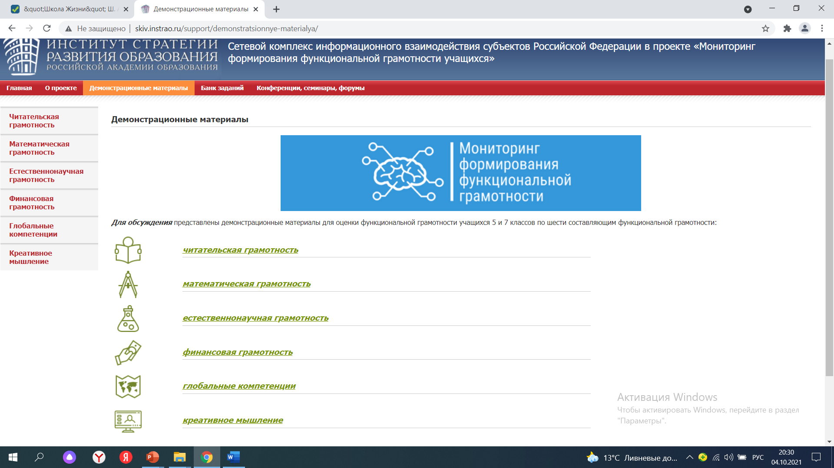

Slide 72
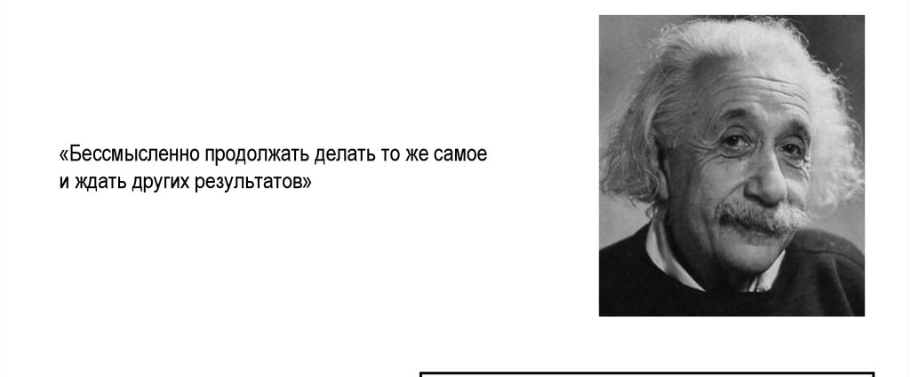

Slide 73


Slide 74


Slide 75
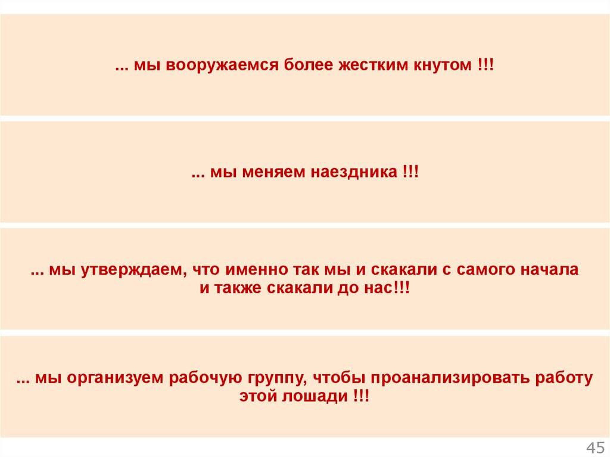

Slide 76
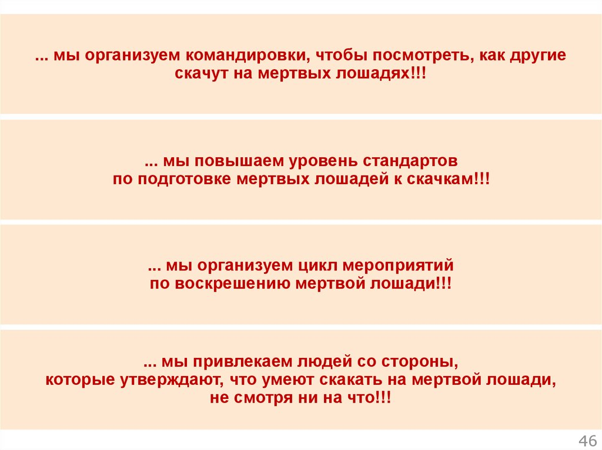

Slide 77
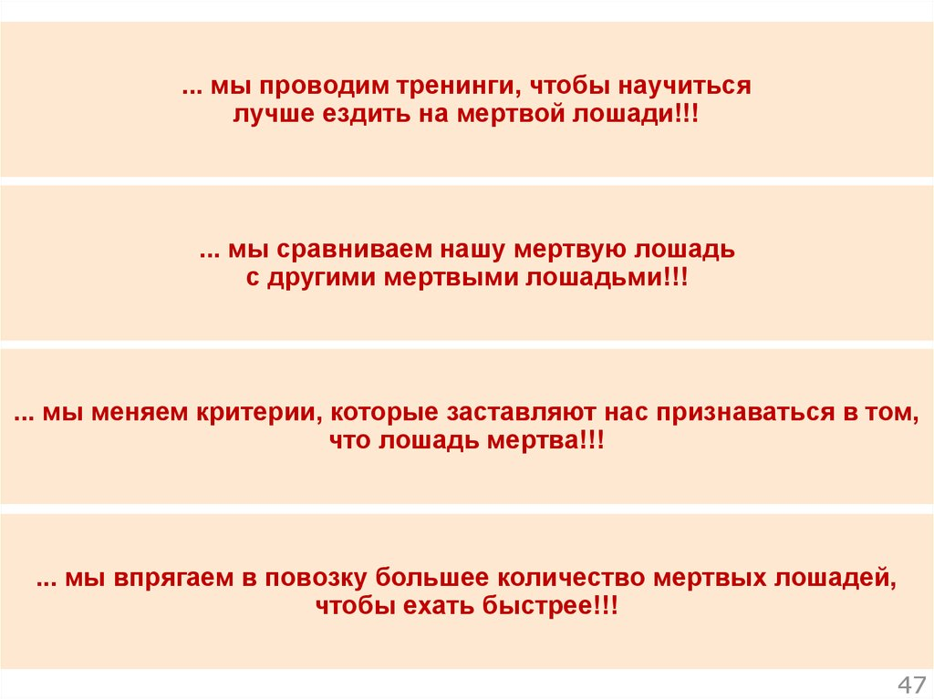

Slide 78
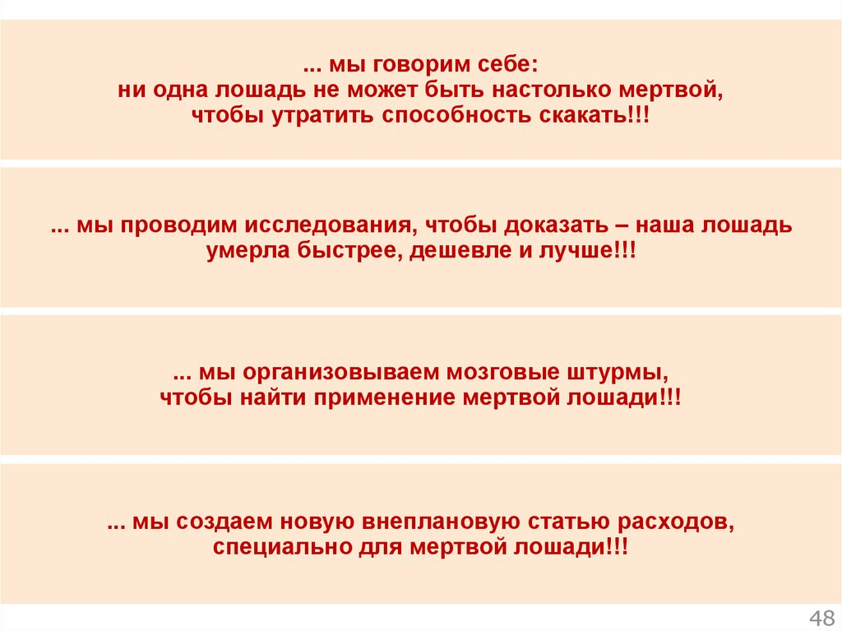

Slide 79
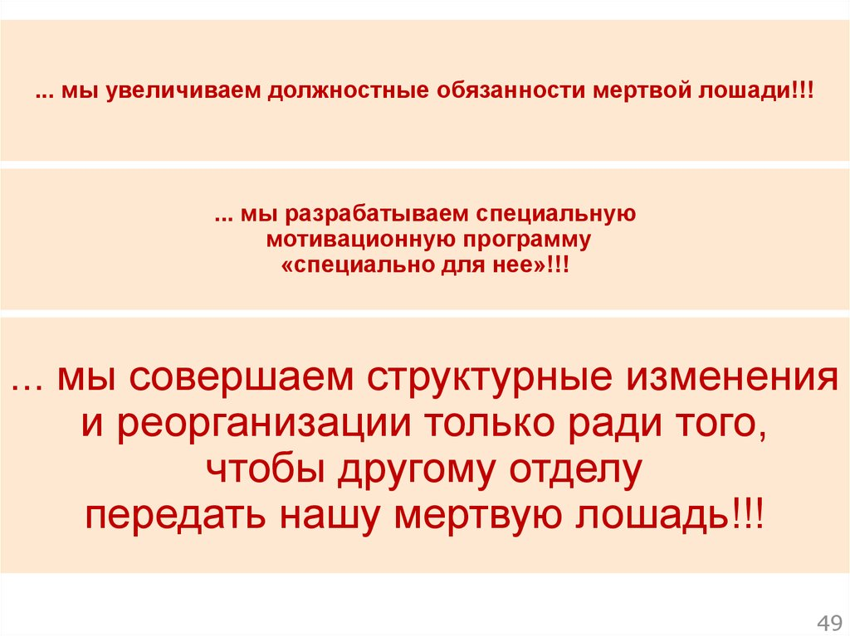

Slide 80


Slide 81
Задача (креативная, русский язык, литература 5–6 классы).
Придумайте рассказ, все слова которого начинались бы на одну и ту же букву.
Варианты решения задачи.
Виртуозная ворона
Ворона в весеннем восторге врезалась в ветвистую вербу, винтом взвилась ввысь, вскрикнула вороньим воплем: «Виват, Весна!» Катя Н., 5 класс
Город Город.
Гранитная громадина. Гудят грузовики, горят габариты. Гнутся горящие галогеновые гирлянды. Гуляют горделивые горожане. Громкий говор гостей города. Гордость горожан — газоны голубых гвоздик. Гастролирует группа гениальных гитаристов. Грандиозно! Александр М., 6 класс
Семья
Сколько сокровенных слов связано с семьей: свадьба, свет, сердце.
Созвучно слово северному сиянию. Сколько создано стихотворений, сочинено семейных сказок — сотни.
Сказывается сказка. Снится старику со старухой сон: сентябрь, солнце. Самобытный Свят со сдержанной Светланой сыграли славную свадьбу. Скатерть-самобранка стол сервирует, сразу столоваться собрались сорок сороков. Сели, стали свитки сочинять, самоцветы собирать.
Снег, свеча, свитер, сарафан — слишком скоро состарились. Стыдно сокрушаться. Состав семьи стопроцентный — семеро: сообразительная синеглазка, средняя сестра, старшая сестра, смекалистый сын, старик, старуха, смышленая собака. Слава Семье!
Екатерина К., 10 класс

Slide 82
Смысловое чтение и читательская грамотность
Ковель, М. И. Формирование читательской грамотности у обучающихся на уроках химии / М. И. Ковель // Научный альманах. - 2020. - № 2-1 (64). - С. 128-133.
Ковель, М. И. Формирование читательской грамотности по теме "металлы" и оценка заданий на основе критериального подхода / М. И. Ковель, Н. В. Вельяминова // Научный альманах. - 2020. - № 3-1 (65). - С. 37-43.
Ковель, М. И. Задания к предметному тексту по химии для развития у обучающихся читательской грамотности / М. И. Ковель // The Scientific Heritage. - 2020. - № 48-4 (48). - С. 31-36.
Ковель, М. И. Формирование читательской грамотности у обучаемых на основе развития логического мышления / М. И. Ковель ; под общей редакцией Т. Н. Ищенко // Педагогика и психология: проблемы развития мышления. Развитие личности в изменяющихся условиях : материалы V Всероссийской научно-практической конференции с международным участием. - 2020. - С. 76-83.
Ковель, М. И. Формирование читательской грамотности на уроках физики с применением критериальной системы оценивания учебных достижений обучающихся / М. И. Ковель // Научный альманах. - 2020. - № 6-1 (68). - С. 69-76.
Глинкина, Г. В. Выявление обучающимися противоречий в содержании учебных текстов как способ развития читательской грамотности и диалектического мышления / Г. В. Глинкина ; под общей редакцией Т. Н. Ищенко // Педагогика и психология: проблемы развития мышления. Развитие личности в изменяющихся условиях : материалы V Всероссийской научно-практической конференции с международным участием. - 2020. - С. 16-25.
Глинкина, Г. В. Читательская грамотность обучаемых как основа достижения предметных и метапредметных результатов / Г. В. Глинкина ; под общей редакцией Т. Н. Ищенко // Педагогика и психология: проблемы развития мышления. Развитие личности в изменяющихся условиях : материалы V Всероссийской научно-практической конференции с международным участием. - 2020. - С. 26-33.
Мендибаева, В. М. Использование технологии стратегий чтения как условие развития читательской компетентности младших школьников /
В. М. Мендибаева, С. М. Лухпанова // Научные исследования высшей школы : сборник статей II Международной научно-практической конференции : в 2 ч. - 2020. - С. 185-187.
Жажева, С. А. Психолого-педагогические основы формирования читательской компетентности младших школьников / С. А. Жажева, Д. Д. Жажева // Сборники конференций НИЦ Социосфера. - 2020. - № 8. - С. 25-29.
Милютина, А. А. Возможности использования медиасредств при формировании смыслового чтения в начальной школе / А. А. Милютина, Н. В. Лукиных // Мир науки, культуры, образования. - 2020. - № 1 (80). - С. 200-202.

Slide 83
Павлова, М. Н. Системно-деятельностный подход в формировании читательской грамотности на уроках русского родного языка / М. Н. Павлова, Н. Г. Мордвинова // Актуальные вопросы исследования и преподавания родных языков и литератур : сборник материалов Международной научно-практической конференции. - 2020. - С. 252-255.
Галанова, М. Н. Новые технологии работы с поэтическим произведением в курсе "литературное чтение на родном языке (русском)" / М. Н. Галанова // Актуальные вопросы исследования и преподавания родных языков и литератур : сборник материалов Международной научно-практической конференции. - 2020. - С. 307-309.
Иванова, А. Е. Духовно-нравственное воспитание школьников через смысловое чтение художественной литературы / А. Е. Иванова // Педагогическое призвание : сборник статей II международного научно-методического конкурса : в 3 ч. - 2020. - С. 77-81.
Шматова, А. А. Формирование читательской компетентности младших школьников на уроках литературного чтения / А. А. Шматова // Педагогическое призвание : сборник статей II международного научно-методического конкурса : в 3 ч. - 2020. - С. 123-127.
Лютых, В. В. Стратегиальный подход к обучению смысловому чтению / В. В. Лютых // Альманах мировой науки. - 2020. - № 1 (37). - С. 23-24.
Власова, В. М. Формирование читательской грамотности младшего школьника как основа для успешного обучения в школе / В. М. Власова // Педагогический опыт: от теории к практике : сборник материалов XII Международной научно-практической конференции. - ФГБОУ ВО «Чувашский государственный университет им. И.Н. Ульянова»; Актюбинский региональный государственный университет им. К. Жубанова. - Чебоксары, 2020. - С. 36-40.
Олефир, С. В. Профессиональные компетенции педагога в сфере развития читательской деятельности школьников / С. В. Олефир // Научное обеспечение системы повышения квалификации кадров. - 2020. - № 1 (42). - С. 15-23.
Горлова, Н. А. Универсальные квант-технологии формирования смыслового аудирования у младших школьников / Н. А. Горлова // Специальное образование. - 2020. - № 1 (57). - С. 17-39.
Исследование читательской грамотности младших школьников на современном этапе развития образования / Н. Н. Деменева, Е. Г. Гуцу, Е. В. Кочетова, О. В. Колесова, Т. В. Маясова // Перспективы науки и образования. - 2020. - № 2 (44). - С. 240-254.
Кудусова, Э. Э. Навык чтения как элемент содержания литературного образования / Э. Э. Кудусова, А. М. Яяева // Форум молодых ученых. - 2020. - № 4 (44). - С. 164-168.
Пурышева, Н. С. Понимание информационных текстов при освоении физики современными обучающимися как системарегулятивных, познавательных и коммуникативных универсальных учебных действий / Н. С. Пурышева, О. А. Крысанова // Вестник Нижегородского университета им. Н.И. Лобачевского. Серия: Социальные науки. - 2020. - № 1 (57). - С. 141-147.

Slide 84
Дьякова, Е. А. Развитие грамотности чтения как компонента функциональной грамотности в общеобразовательной школе / Дьякова Е.А. ; под общей редакцией Н.С. Болотновой // Русская речевая культура и текст : материалы XI Международной научной конференции. - 2020. - С. 250-255.
Гебекова, А. Н. Обучение младших школьников смысловому чтению как условие формирования умения работать с текстом / А. Н. Гебекова ; под общей редакцией Э.А. Пирмагомедовой // Психолого-педагогические проблемы современного образования: пути и способы их решения : сборник материалов III Международной научно-практической конференции. - 2020. - С. 436-442.
Вандышева, О. А. Развитие речемыслительных умений учащихся в процессе осмысления, переработки учебно-научных текстов на уроках русского языка / О. А. Вандышева // Столица науки. - 2020. - № 5 (22). - С. 283-298.
Плотникова, С. В. Приемы реконструкции текста в обучении младших школьников смысловому чтению учебного текста на уроках русского языка / С. В. Плотникова // Филологическое образование в период детства. - 2020. - № 27. - С. 55-65.
Лысиченкова, С. А. Развитие читательской грамотности с использованием несплошных текстов при обучении иностранному языку / С. А. Лысиченкова // Научные тенденции: Филология, Культурология, Искусствоведение : сборник научных трудов по материалам XXII международной научной конференции. Международная Объединенная Академия Наук. - Санкт-Петербург, 2020. - С. 17-22.
Мелешкина, М. С. Возможности развития навыков смыслового чтения и понимания текста у младших школьников с умственной отсталостью как одного из компонентов функциональной грамотности / М. С. Мелешкина // Проблемы современного педагогического образования. - 2020. - № 67-4. - С. 267-270.
Лебедева, М. Ю. Особенности восприятия и понимания цифровых текстов: междисциплинарный взгляд / М. Ю. Лебедева, Т. С. Веселовская, О. Ф. Купрещенко // Перспективы науки и образования. - 2020. - № 4 (46). - С. 74-98.
Текучева, И. В. О механизмах смыслового чтения / И. В. Текучева, Т. А. Горнякова // Глобальный научный потенциал. - 2020. - № 6 (111). - С. 37-41.
Антонова, Н. А. Анализ возможности формирования читательской грамотности при обучении физике / Н. А. Антонова // Технологии в образовании – 2020 : сборник материалов Международной научно-методической конференции. - Новосибирск, 2020. - С. 347-353.
Гревцева, Г. Я. Сознательное чтение как фактор развития личности / Г. Я. Гревцева, З. Н. Шадманов ; отв. редактор С. И. Беленцов // Культура мира и ненасилия подрастающего поколения: ракурсы интерпретации и педагогические условия развития : сборник научных статей Международной научно-практической конференции. - 2020. - С. 220-223.
Волчкова, О. В. Формирование читательской грамотности в начальной школе на уроках литературного чтения / О. В. Волчкова // Современные педагогические инновации : сборник статей Международного научно-методического конкурса. - Петрозаводск, 2020. - С. 220-227.

Slide 85
Бычкова, С. А. Повышение читательской компетенции школьников / С. А. Бычкова // Юность и знания - гарантия успеха -2020 : сборник научных трудов 7-й Международной молодежной научной конференции : в 3 т. - Курск, 2020. - С. 83-85.
Старчеус, О. А. Формирование навыков смыслового чтения у младших школьников на уроках литературного чтения / О. А. Старчеус // Вестник научного общества студентов, аспирантов и молодых ученых. - 2020. - № 3. - С. 79-86.
Черных, Н. В. Смысловое чтение как основа развития функциональной грамотности / Н. В. Черных // Молодежь и научно-технический прогресс : сборник докладов XIII международной научно-практической конференции студентов, аспирантов и молодых ученых. В 2 т. - Старый Оскол, 2020. - С. 410-413.
Островская, Е. Г. Формирование и диагностика сформированности читательской грамотности учащихся как средство повышения качества знаний учащихся i ступени общего среднего образования / Е. Г. Островская, О. В. Почтарева // Педагогическое призвание : сборник статей Международного научно-методического конкурса : в 2 частях. - МЦНП «Новая наука». - 2019. - С. 193-202.
Акимова, Н. В. Развитие иноязычных читательских умений учащихся старших классов / Н. В. Акимова, М. В. Овчинникова // Научно-педагогическое обозрение. - 2019. - № 2 (24). - С. 151-156.
Коник, О. Г. Основы формирования навыков смыслового чтения у младших школьников в процессе изучения народных сказок / О. Г. Коник // Проблемы современного педагогического образования. - 2019.- № 63-1. - С. 163-167.
Горбенко, Н. В. Использование приемов технологии "развитие критического мышления через чтение и письмо" для формирования навыков смыслового чтения на уроках химии и биологии / Н. В. Горбенко // Актуальные проблемы химического и биологического образования : материалы X Всероссийской научно-методической конференции с международным участием. - Московский педагогический государственный университет, Институт биологии и химии. - 2019. - С. 141-145.
Улыбина, Е. А. Формирование читательской компетенции на уроках литературы в старших классах средней школы / Е. А. Улыбина // Научные горизонты. - 2019. - № 4 (20). - С. 120-125.
Ильинская, О. М. Повышение образовательных результатов в сельской школе на основе стратегии смыслового чтения / О. М. Ильинская, Л. Ю. Сысуева // Проблемы и перспективы развития сельских образовательных организаций : материалы международной научно-практической конференции. - ФГБОУ ВО «Ярославский государственный педагогический университет им. К.Д. Ушинского». - 2019. - С. 57-67.
Селезнева, И. Ю. Формирование читательской компетенции учащихся в условиях реализации ФГОС / И. Ю. Селезнева, Л. В. Кукушкина // Проблемы и перспективы развития сельских образовательных организаций : материалы международной научно-практической конференции. - ФГБОУ ВО «Ярославский государственный педагогический университет им. К.Д. Ушинского». - 2019. - С. 67-71.

Slide 86
Кулачук, Д. Н. Формирование основ смыслового чтения / Д. Н. Кулачук, К. А. Киричек // Вопросы педагогики. - 2019. - № 5-2. - С. 191-194.
Базылев, В. Н. Учебный научно-популярный текст в коммуникативном пространстве школы и вуза / В. Н. Базылев // Вестник Тверского государственного университета. Серия: Филология. - 2019. - № 2 (61). - С. 88-96.
Лопатина, Л. В. Формирование предпосылок для смыслового чтения у детей с ограниченными возможностями здоровья / Л. В. Лопатина, М. Г. Ивлева // Вестник педагогических инноваций. - 2019. - № 2 (54). - С. 68-73.
Гончарова, И. Г. Умение работать с учебным текстом как один из важнейших метапредметных результатов обучения физике / И. Г. Гончарова // Педагогический поиск. - 2019. - № 6. - С. 39-42.
Баранова, А. В. Модель развития навыков смыслового чтения у учащихся младшего подросткового возраста / А. В. Баранова, Е. В. Мухачева // Colloquium-journal. - 2019. - № 13-4 (37). - С. 17-20.
Бахусова, Е. В. Формирование навыков функционального чтения на уроках математики в начальной школе / Е. В. Бахусова, Н. А. Смирнова // Поволжский вестник науки. - 2019. - № 1 (11). - С. 17-21.
Дронь, Е. Н. Работа с текстом как средство осуществления личностно-ориентированного подхода в образовании / Е. Н. Дронь // Калининградский вестник образования. - 2019. - № 2. - С. 34-41.
Теория и практика оценивания читательской грамотности как компонента функциональной грамотности / Ю. Н. Гостева, М. И. Кузнецова, Л. А. Рябинина, Г. А. Сидорова, Т. Ю. Чабан // Отечественная и зарубежная педагогика. - 2019. - Т. 1. - № 4 (61). - С. 34-57.

Slide 87
СИТУАЦИОННЫЕ ЗАДАЧИ ПО ОЦЕНКЕ ФУНКЦИОНАЛЬНОЙ ГРАМОТНОСТИ УЧАЩИХСЯ СРЕДНЕЙ ШКОЛЫ
PISA
ЧИТАТЕЛЬСКАЯ ГРАМОТНОСТЬ (спецификация и образцы заданий)
3. Кейсовые практики_Роснано_ 12.03.13.pptx

Slide 88
Действия, которые надо совершить для успешного выполнения заданий исследования PISA
Область компетентности | Уровень компетентности
 | Высокий (выше 550 баллов) | Средний (550–450 баллов) | Низкий (ниже 450 баллов)
Работа с текстом: поиск информации | Работать с текстом, содержащим недостаточно надежную или противоречивую информацию | Соединить несколько единиц информации, содержащейся в тексте с малознакомым содержанием | Найти информацию, прямо сформулированную в тексте со знакомым содержанием
Работа с текстом: интерпретация | Продемонстрировать полное и детальное понимание неоднозначного и противоречивого текста | Истолковать значение всего текста и его час | Понять главную идею текста и его частей
Работа с текстом: оценка и размышление | Оценивать противоречивую информацию и формулировать гипотезы на основе длинных и сложных текстов | Оценивать информацию в тексте, содержание которого не ограничивается житейским опытом | Использовать личный опыт и дополнительные знания для объяснения текста со знакомым содержанием

Slide 89
Выпускник школы должен владеть общеучебными компетенциями:
Компоненты структуры компетенции | Мыслительная деятельность | Учебные действия ученика | Действия педагога | Конструирование учебной задачи
Ознакомление | Воспроизводство или определение местонахождения конкретных элементов информации | Отвечает, воспринимает, запоминает, распознает, излагает, характеризует, описывает | Руководит, управляет, направляет, рассказывает, сообщает, показывает, проверяет | Сделать сообщение, перечислить, описать, воспроизвести, установить, что это, где это, сформулировать, узнать, запомнить, рассказать, изложить факты, повторить, определить
Понимание | Усвоение смысла изложенного материала | Объясняет, истолковывает, интерпретирует, доказывает, раскрывает, отождествляет | Доказывает, слушает, спрашивает, сравнивает, сопоставляет, опрашивает, проверяет | Измените, превратите, переформулируйте, опишите, объясните, сделайте обзор, расскажите, суммируйте, свяжите воедино, разъясните, сделайте заключение, вывод, изложите основную идею

Slide 90
Выпускник школы должен владеть общеучебными компетенциями:
Компоненты структуры компетенции | Мыслительная деятельность | Учебные действия ученика | Действия педагога | Конструирование учебной задачи
Применение | Использование правил, компетенций, принципов, теорий, идей в новых ситуациях, «перенос» | Решает новые проблемы, доказывает, отбирает, организует, инициирует, вырабатывает, конструирует | Показывает, фаситилирует, оказывает содействие, поддерживает, наблюдает, критикует, обсуждает | Примените, попробуйте на практике, используйте, употребите, решите, докажите, покажите, проиллюстрируйте, сделайте отчет
Анализ | Расчленение информации на составные части, выявление взаимосвязей | Обсуждает, раскрывает, перечисляет, анализирует, разделяет на части, разбирает критически | Исследует, руководит, стимулирует, наблюдает, предоставляет ресурсы | Проанализируйте, разделите на части, разыщите, найдите, определите, различите, проверьте, сравните, классифицируйте, опровергните

Slide 91
Компоненты структуры компетенции | Мыслительная деятельность | Учебные действия ученика | Действия педагога | Конструирование учебной задачи
Синтез | Создание из различных идей нового или уникального продукта или плана | Обсуждает, обобщает, связывает, сопоставляет, резюмирует, суммирует | Организует обратную связь (рефлексию), расширяет, оценивает, развивает идею, дискутирует | Создайте, изобретите, предскажите, сконструируйте, оформите, измените, вообразите, улучшите, предложите
Оценка | Оценивание значения материала или идей на основе определенных критериев или стандартов | Судит, оценивает, обсуждает, подвергает сомнению, формирует, составляет, высказывает свое сомнение | Принимает, допускает, соглашается, признает, раскрывает критерии, гармонизирует, согласовывает | Составьте мнение, придите к выводу, отберите, выберите, оцените, разберите, обсудите, проверьте, аргументируйте, рекомендуйте, определите, оправдайте, убедите

Slide 92
Конструктор учебных задач
Ознакомление |  | Понимание |  | Применение |  | Анализ |  | Синтез |  | Оценка
1 | Назовите основные части… | 8 | Объясните причины того, что… | 15 | Изобразите информацию графически… | 22 | Раскройте особенности… | 29 | Предложите новый (иной) вариант… | 36 | Ранжируйте… и обоснуйте…
2 | Сгруппируйте вместе все… | 9 | Обрисуйте в общих чертах шаги, необходимые для того, чтобы… | 16 | Предложите способ, позволяющий… | 23 | Проанализируйте структуру… с точки зрения… | 30 | Разработайте план, позволяющий (препятствующий)… | 37 | Определите, какое из решений является оптимальным для…
3 | Сопоставьте список понятий, касающихся… | 10 | Покажите связи, которые, на ваш взгляд, существуют между… | 17 | Сделайте эскиз рисунка (схемы), который показывает… | 24 | Составьте перечень основных свойств…, характеризующих… с точки зрения… | 31 | Найдите необычный способ, позволяющий… | 38 | Оцените значимость… для…
4 | Распределите в определенном порядке… | 11 | Постройте прогноз развития… | 18 | Сравните… и…, а затем обоснуйте… | 25 | Постройте классификацию… на основании… | 32 | Придумайте игру, которая… | 39 | Определите возможные критерии оценки…
5 | Изложите в форме текста… | 12 | Прокомментируйте положение о том, что… | 19 | Проведите (разработайте) эксперимент, подтверждающий, что… | 26 | Найдите в тексте (модели, схемы и т.п.) то, что… | 33 | Предложите новую (свою) классификацию… | 40 | Выскажите критические суждения о…
6 | Вспомните и напишите… | 13 | Изложите иначе (переформулируйте) идею о том, что… | 20 | Проведите презентацию… | 27 | Сравните точки зрения… и … на … | 34 | Напишите возможный (наиболее вероятный) сценарий развития… | 41 | Оцените возможности… для…
7 | Прочитайте самостоятельно… | 14 | Приведите пример того, что (как, где)… | 21 | Рассчитайте на основании данных о… | 28 | Выявите принципы, лежащие в основе… | 35 | Изложите в форме…свое мнение (понимание)… | 42 | Проведите экспертизу состояния…

Slide 93
Лист наблюдения урока/занятия, включающего задания, формирующие ФГ.
Уровень эффективности:
низкий- менее 54% (23 балла),
средний-55-79% (24-34 балла),
высокий- 80-100% (35-43 балла)

Slide 94
Критерии оценки. Разделы 1-5 оцениваются 0, 1, 2 балла. Раздел 6 -0,1 балл | Балл | Примечание
Раздел 1. Целеполагание
Цель урока обсуждается и формируется в диалоге с учениками (дети высказывают свои предположения, зачем может быть нужно то, что изучается на уроке)
Задачи, которые решаются на уроке, диагностичны, измеряемы (есть критерии, понятные детям, которые могут быть использованы в процессе само- и взаимооценивания)
Задания на развитие ФГ соответствуют целям и задачам урока

Slide 95
Раздел 2. Информационное обеспечение
Используются наряду с традиционными разнообразные справочные материалы (словари, энциклопедии, справочники, электронные учебные материалы и ресурсы Интернет)
Используются материалы разных форматов (текст, таблицы, схемы, графика, видео, аудио
Источником информации становятся личные наблюдения учеников, опыт, эксперимент
Создаются учебные ситуации, в которых необходимо сравнивать, сопоставлять данные из разных источников
Целесообразность использования ИКТ
Работает с информацией, представленной в различных формах (текст, таблица, диаграмма, схема, чертеж) в контексте конкретной проблемы, свободно преобразовывает и переходит от одной формы к другой

Slide 96
Раздел 3. Организация деятельности учеников
Учитель дает возможность ученикам пробовать разные варианты (способы, алгоритмы) выполнения заданий, формирующих ФГ и обсуждает их эффективность
Задания по ФГ вариативны, ученик имеет возможности выбора темпа, уровня сложности, способов деятельности
Включение учебной задачи в урок целесообразно и обосновано
Продемонстрированные приемы, способы работы с заданием по ФГ позволяют достичь планируемых результатов

Slide 97
Раздел 4. Педагогические технологии
На уроке используются активные технологии обучения (экспериментальные, исследовательские, игровые, проблемное обучение, работа в группах и парах и др.)
Учитель дает задания, где на предметном содержании формируются метапредметные умения, компетенции
Раздел 5. Оценка деятельности и рефлексия
Учитель использует формирующее (критериальное) оценивание, критерии обсуждены с учениками и понятны им
Учитель организует взаимоконтроль, самоконтроль учеников по установленным критериям
Учитель организует качественную рефлексию учеников (достижение результата, сложность, полезность, взаимодействие и пр.)

Slide 98
Раздел 6. Оценка деятельности по формированию функциональной грамотности (0,1 балл)
Правильно подобрана (составлена) задача, формирующая ФГ:
наличие ситуационно значимого контекста
новизна формулировки задачи
неопределенность способов решения
Учитель организует качественную рефлексию учеников (достижение результата, сложность, полезность, взаимодействие и пр.)
Соблюдение последовательности формирования мыслительной деятельности:
выявление информации
анализ информации в контексте
применение знаний для решения задач
оценка/интерпретация/ результата
Итого: максимально-43 балла

Slide 99
РЕСУРСНАЯ КАРТА:
Разбор заданий по читательской грамотности:
https://www.youtube.com/watch?v=iSu9YUjFPCg
Методические материалы
https://drive.google.com/drive/folders/1GvTCEh2Wjez9p4uorDh0DV_h_VsXpAs6?usp=sharing
Библиографический список статей по формированию функциональной грамотности
http://skiv.instrao.ru/content/board1/kratkaya-informatsiya/razrabotchiki/publikatsii/
Демонстрационные материалы заданий для проверки сформированности функциональной грамотности
http://skiv.instrao.ru/support/demonstratsionnye-materialya/
Банк заданий для формирования функциональной грамотности
http://skiv.instrao.ru/bank-zadaniy/
Методические материалы для дошкольных образовательных организаций:
https://drive.google.com/drive/folders/1S177pwXhAS8UH9SoGfwIoNkMSFEM3Smh?usp=sharing
http://window.edu.ru/ - Информационная система "Единое окно доступа к образовательным ресурсам"
https://edu.gov.ru/ - Официальный сайт Министерства просвещения Российской Федерации
http://www.consultant.ru/ - Официальный сайт компании "Консультант Плюс». https://fg.resh.edu.ru/ - Электронный банк тренировочных заданий по оценке функциональной грамотности на платформе Российской электронной школы.

Slide 100
РЕСУРСНАЯ КАРТА:
https://rikc.by/ru/PISA/1-ex__pisa.pdf сборник заданий, направленных на выявление уровня читательской грамотности, предложенных обучающимся / студентам (15-летним подросткам) при проведении международного сравнительного исследования PISA.
https://rikc.by/ru/PISA/4-ex__pisa.pdf сборник заданий, направленных на выявление уровня креативного мышления, предложенных обучающимся / студентам (15-летним подросткам) при проведении международного сравнительного исследования PISA. https://rikc.by/ru/PISA/2-ex__pisa.pdf - сборник заданий, направленных на выявление уровня математической грамотности, предложенных обучающимся / студентам (15-летним подросткам) при проведении международного сравнительного исследования PISA.
https://rikc.by/ru/PISA/3-ex__pisa.pdf - сборник заданий, направленных на выявление уровня естественнонаучной грамотности, предложенных обучающимся / студентам (15-летним подросткам) при проведении международного сравнительного исследования PISA.
http://www.instrao.ru – сайт Федерального государственного бюджетного научного учреждения "Институт стратегии развития образования Российской академии образования". https://fioco.ru – открытые задания исследования PISA

Slide 101
Основная литература
Глобальная конкурентоспособность российского образования: материалы для дискуссии / И. В. Абанкина, А. А. Беликов, О. С. Гапонова, Ф. Ф. Дудырев, Ю. Н. Корешникова, И. А. Коршунов, С. Г. Косарецкий, Т. А. Мерцалова, А. К. Нисская, Д. П. Платонова, П. С. Сорокин, Б. М. Таловская, И. Д. Фрумин; Национальный исследовательский университет «Высшая школа экономики», Институт образования. М.: НИУ ВШЭ, 2017. - 112 с. (Современная аналитика образования. №3(20).
Ковалева Г. С. Возможные направления совершенствования общего образования для обеспечения инновационного развития страны (по результатам международных исследований качества общего образования): материалы к заседанию Президиума РАО 27 июня 2018 года // Официальный сайт «Центр оценки качества образования ИСРО РАО». URL: http://www.centeroko. ru/public.html (дата обращения: 15.05.2020).
Короткина И. Б. Академическая грамотность и система оценки в парадигме образования // Ценности и смыслы. 2017. № 5(51). С. 20–31.
Сущность задачного подхода // Дидактор. Педагогическая практика. URL: http://didaktor.ru/sushhnostzadachnogo-podxoda-v-obuchenii/ (дата обращения: 30.06.2019).
Таксономия учебных задач по Д. Толлингеровой // Образование и наука. URL: https://pandia.ru/text/80 /574/40529.php (дата обращения: 30.06.2020).
Универсальные компетентности и новая грамотность: чему учить сегодня для успеха завтра. Предварительные выводы международного доклада о тенденциях трансформации школьного образования / И. Д. Фрумин, М. С. Добрякова, К. А. Баранников, И. М. Реморенко; Национальный исследовательский университет «Высшая школа экономики», Институт образования. М.: НИУ ВШЭ, 2018. - 28 с. (Современная аналитика образования. №2 (19).
Сборник информационных и методических материалов для педагогов: М.: НИУ ВШЭ, 2020. - 89 с.
Я – эффективный директор: как разработать и реализовать программу улучшения образовательных результатов учащихся школы: учебно-методическое пособие / [сост. Н.В. Бысик и др.]. – М.: Университетская книга, 2018. – 112 с.

Slide 102
ФУНКЦИОНАЛЬНАЯ ГРАМОТНОСТЬ УЧАЩИХСЯ Акушева, Н. Г. Развитие функциональной грамотности чтения / Н. Г.Акушева, М. Б. Лойк, Л. А. Скороделова // Наука, образование, общество: тенденции и перспективы развития : сборник материалов XVII Международной научно-практической конференции. - 2020. - С. 49-51. Игнатьева, Е. Ю. Метапредметный потенциал учебного текста: актуализация в основной школе / Е. Ю. Игнатьева, С. В. Дмитриева // Вестник Череповецкого государственного университета. - 2020. - № 1 (94). - С. 162-172. Царегородцева, Е. А. Формирование когнитивного опыта как основы функциональной грамотности младших школьников / Е. А. Царегородцева // Детство, открытое миру : сборник материалов Всероссийской научно-практической конференции с международным участием. - 2020. - С. 95-98. Варавина, О. С. Формирование функциональной грамотности детей младшего школьного возраста на уроках изобразительного искусства // Педагогический поиск. - 2020. - № 3. - С. 13-16. Кузнецова, Н. М. Внеурочная деятельность как компонент образовательного процесса, обеспечивающий формирование функциональной грамотности учащихся / Н. М. Кузнецова, А. А. Денисова // Региональное образование: современные тенденции.- 2020. - № 1 (40). - С. 123-126. Кудрявцева,Т. Ю. Формирование функциональной грамотности на уроках истории / Т. Ю. Кудрявцева // Наука и образование: новое время : научно-методический журнал. - 2020. - № 2 (20). - С. 28-31. Алексеева, Е. Е. Методика формирования функциональной грамотности учащихся в обучении математике / Е. Е. Алексеева // Проблемы современного педагогического образования. - 2020. - № 66-2. - С. 10-15. Алхатова, Т. С.Компетенции педагога в использовании инновационных технологий в начальной школе в условиях обновленной системы образования / Т. С. Алхатова, А. В. Семкин, Б. Н. Иманжанова // Наука и реальность. - 2020. - № 1. - С. 64-66. Лысова, О. В.Особенности формирования рефлексии российских школьников в свете функциональной грамотности и стандартов XXI века / О. В. Лысова, А. Ш. Абдуллина, Л. К. Нуримхаметова // International Journal of Medicine and Psychology. - 2020. - Т. 3. - № 2. - С. 22-27.

Slide 103
Ушакова, М. А. Развитие функциональной грамотности школьников посредством повышения качества математического образования / М. А. Ушакова // Научно-методическое обеспечение оценки качества образования. - 2020. - № 1 (9). - С. 56-59. Гречишкина, О. И. Задания по функциональной грамотности по биологии для 8 класса на тему «Ткани, органы и системы органов» / О. И. Гречишкина // Информ-образование. - 2020. - № 1. - С. 96-99. Стулова, О. К. Формирование функциональной читательской грамотности у младших школьников с помощью конструктора приемов / О. К.Стулова // Социальные и педагогические вопросы образования : сборник материалов Международной научно-практической конференции. - 2020. - С. 124-127. Сафронова, О. В. Работа с графической информацией как средство формирования функциональной грамотности / О. В. Сафронова, Т. Н. Леликова, О. В. Ведлер // Новые педагогические исследования : сборник статей II Международной научно-практической конференции. - 2020. - С. 14-16. Федорова, Е. И. Логическая грамотность – одно из направлений функциональной грамотности / Е. И. Федорова // Современная образовательная среда: теория и практика : сборник материалов Всероссийской научно-практической конференции. ФГБОУ ВО «Чувашский государственный университет им. И.Н. Ульянова»; Актюбинский региональный государственный университет им. К. Жубанова. – Чебоксары, 2020. - С. 47-49. Дьякова, Е. А. Развитие грамотности чтения как компонента функциональной грамотности в школе / Е. А. Дьякова ; под общей редакцией Н. С. Болотновой // Русская речевая культура и текст : материалы XI Международной научной конференции. - 2020. - С. 250-255. Жумабаева, А. Е. Проблемы формирования функциональной грамотности учащихся начальных классов и пути их решения А. Е. Жумабаева, А. Б. Ы. Ы. Тоқан // Образование в XXI веке : сборник материалов III Международной научно-практической конференции. – Москва, 2020. - С. 351-356. Любимов, М. Л. Формирование функциональной грамотности у детей с ограниченными возможностями здоровья на основе развития проектной деятельности / М. Л. Любимов, О. Г. Приходько, М. О. Захарова, А. А. Мокс // Специальное образование. - 2020. - № 2 (58). - С. 73-93. Богданец, О. А. Характеристика понятия языковой функциональной грамотности младших школьников / О. А. Богданец // Современная наука и образование: новые подходы и актуальные исследования : материалы Всероссийской научно-практической конференции. - 2020. - С. 127-133.

Slide 104
Козлова, М. И. Повышение функциональной грамотности как необходимость современного образования / М. И. Козлова // Сборник статей II Международного учебно-исследовательского конкурса.- Петрозаводск, 2020. - С. 116-125. Кириллова, О. А. Кейс-технология как средство развития функционально-графической грамотности учащихся / О. А. Кириллова, М. Ю. Пермякова // Мир науки, культуры, образования. - 2019. - № 1 (74). - С. 246-248. Медеубаева, К. Т. Педагогические условия формирования функциональной грамотности учащихся / К. Т. Медеубаева // Социально-педагогическая поддержка лиц с ограниченными возможностями здоровья: терия и практика : сборник статей по материалам III Международной научно-практической конференции: в 2 частях. Гуманитарно-педагогическая академия ФГАОУ ВО «Крымский федеральный университет им. В. И. Вернадского». - 2019. - С. 63-66. Юрикова, О. И. Приемы формирования функциональной грамотности на уроках русского языка в начальной школе / О. И. Юрикова // Педагогика и психология: перспективы развития : сборник материалов VIII Международной научно-практической конференции. - 2019. - С. 21-23. Формирование функциональной грамотности учащихся по географии: образовательные практики реализации концепции географического образования в российской федерации / Материалы Всероссийской научно-практической конференции // Комитет образования, науки и молодежной политики Волгоградской области ГАУ ДПО «Волгоградская государственная академия последипломного образования» Кафедра культуры, искусств и общественных дисциплин Волгоградское отделение русского географического общества Российская ассоциация учителей географии (Волгоградское отделение). - 2019. - (Технологии педагогической деятельности учителя и методики изучения географии в школе). Карачевцева, А. П.Формирование функциональной математической грамотности младшего школьника средствами интерактивной образовательной платформы "учи.ру" / А. П. Карачевцева // Педагогический поиск. - 2019. - № 5. - С. 6-9. Семенова, И. В. Адаптивно-инновационные педагогические технологии в формировании функциональной грамотности школьников / И. В. Семенова, О. А. Казарова ; научный редактор Н. О. Берая // Избранные вопросы науки XXI века : сборник научных статей. - Москва, 2019. - С. 42-46.

Slide 105


